Slide 1
Memori Class dan Struct Pada Bahasa C#
Remorse Presentation
Imandana Rahimaswara

Slide 2
Posisi Objek Memori dan Lifetime
CLASS
Ada di Heap (Managed Heap)
Lifetime object class tetap ada sampai variabel pointernya melepaskannya(= null) atau variabelnya out of scope {} dan kemudian akan di Tandai lalu di Bersikan oleh GC (Garbage Collector)
STRUCT
Ada di Stack
Lifetime object struct akan terhapus sendirinya ketika keluar dari scope {}

Slide 3
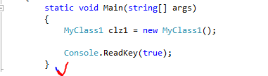
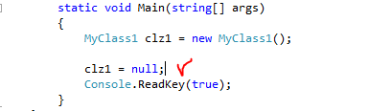
Pada Class
- Object class akan tetap ada sampai variable pointernya tidak menunjuk ke Object itu lagi
- Atau variable pointernya sudah keluar scope sehingga tidak lagi dipegang variabel dan
- Objectnya belum terhapus, nanti akan di Handle oleh GC.

Slide 4
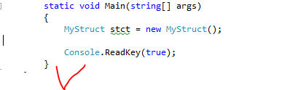
Pada Struct
Object struct akan tetap ada sampai akhir dari kurung kurawal , atau out of scope. Dan Objectnya akan hancur sendirinya

Slide 5
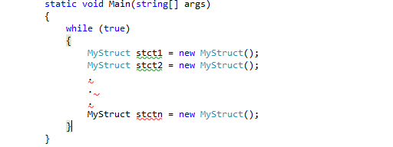
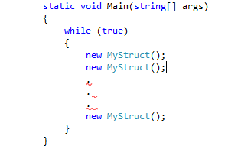

Slide 6
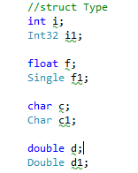
Tipe Data Bertipe Struct
Dan lain lain...
Source code:
https://github.com/microsoft/referencesource/tree/master/mscorlib/system

Slide 7
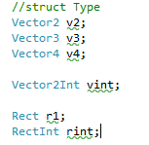
Tipe Data Bertipe Struct UNITY3D
Dan lain lain...
Source code:
https://github.com/Unity-Technologies/UnityCsReference/tree/master/Runtime/Export/Math

Slide 8
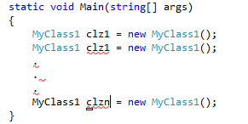
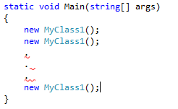

Slide 9
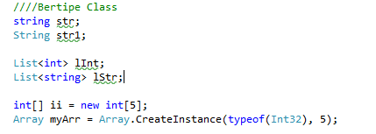

Tipe Data Bertipe Class
Dan lain lain...
Source code:
https://github.com/microsoft/referencesource/tree/master/mscorlib/system

Slide 10
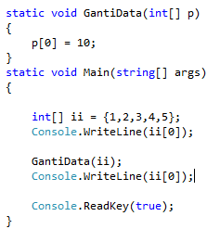
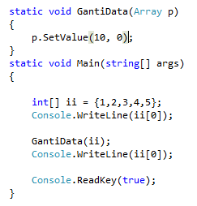

==

Slide 11
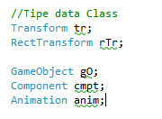
Tipe Data Bertipe Class Unity3D
Dan lain lain...
Source code:
github.com/Unity-Technologies/UnityCsReference/tree/master/Runtime

Slide 12
Apa Itu GC
Pengatur memori (managed heap) untuk dihapus yang sudah tidak ditunjuk lagi atau lost track (C# class variabel).

Slide 13
Macam macam Algoritma GC
JAVA
G1 GC , CMS Collector (OPENJDK) c++
C#
Boehm (Mono, Unity3D) c++
Sgen (Mono) c++
CoreCLR GC (Microsoft .Net Core) c++
Dan lain lain...
https://github.com/dotnet/runtime/tree/master/src/coreclr/gc
https://github.com/ivmai/bdwgc
https://github.com/mono/mono/tree/master/mono/sgen
https://github.com/openjdk/jdk11u/tree/master/src/hotspot/share/gc/g1

Slide 14
Untuk Game Programming, Penggunaan ‘new’ pada tipe Class harus diperhatikan Karena proses GC akan bisa mengganggu Game kita apalagi terlalu banyak garbage(Untracked Object).

Slide 15
Kapan GC bereaksi
Memori(RAM) dari PC itu sendiri sangat terbatas, sehingga dapat menggelitik GC
Melebihi ambang batas (biasanya default 256 kb – 10 MB), maka GC akan bereaksi
Dipanggil manual, dengan GC.Collect()

Slide 16
Terima Kasih

